Slide 1
VEZNIK
8. razred

Slide 2
Cilji:
Učenci/učenke v besedilu prepoznajo enobesedne in večbesedne veznike.
Prepoznajo besede, ki sestavljajo večbesedne veznike.
Prepoznajo, ali veznik povezuje besede oz. besedne zveze ali stavke.
Dve povedi znajo združiti v eno z ustreznim veznikom.
V zvezi dveh enostavčnih povedi prepoznajo logično razmerje med povedma ter ga izrazijo z veznikom in tudi s predlogom.
Ločijo med vezniki in vezniškimi besedami.
V povedih z vezniki pravilno uporabljajo vejico.

Slide 3
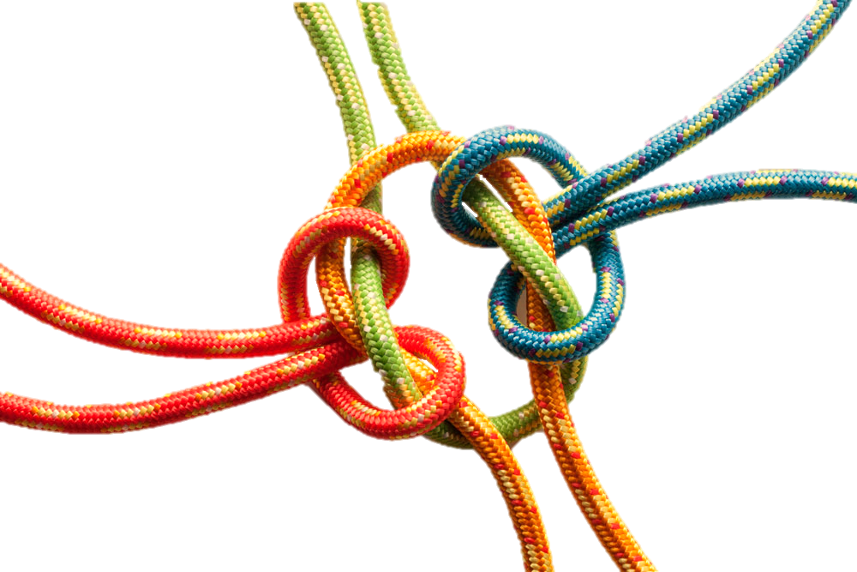
VEZNIKI so besede, ki povezujejo
– besede (npr. hvaležnost in spoštovanje),
– besedne zveze (npr. srečni nasmehi in besede hvaležnosti) in
– stavke (npr. Včasih imam občutek, da dan prehitro mineva.).
Z njimi izražamo razna razmerja med stavki (npr. časovno, pogojno, vzročno ..).

Slide 4
VAJA: Predloge zamenjaj z vezniki. Pazi, da se bo pomen povedi ohranil.
Zaradi dežja nismo šli v hribe.
Kljub dežju smo odšli na ekskurzijo.
Zaradi bolezni se nisem učila.
Ob lepem vremenu grem na morje.
Med pisanjem ne klepetaj.
Vstopil je brez pozdrava.

Slide 5
VAJA: Veznike zamenjaj s predlogi. Pazi, da se bo pomen povedi ohranil.
Ker je deževalo, so bile ceste mokre.
Čeprav je deževalo, smo šli na koncert.
Manjkala sem, ker smo šli na izlet na morje.
Ko se učim, poslušam glasbo.
Dobila sem dobro oceno, ne da bi se učila.

Slide 6
VEZNIKI
so lahko …
ENOBESEDNI
(npr. da, če, ker, saj, kot, ko)
VEČBESEDNI
(npr. medtem ko, potem ko, kljub temu da)
Med posameznimi besedami večbesednega veznika ne pišemo vejice!
Nekateri večbesedni vezniki so večdelni
(npr. ne samo – ampak tudi, ali – ali, niti – niti).

Slide 7
Poleg veznikov lahko stavke povezujejo tudi vprašalni zaimki (npr. Ne vem, kdo je razbil vazo.) in oziralni zaimki (npr. Kar je na srcu, je tudi na jeziku.). Imenujemo jih NEPRAVI VEZNIKI oz. VEZNIŠKE BESEDE.

Slide 8
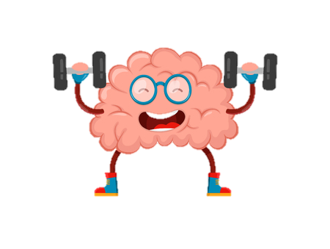
Naloga za aktivne
Če slišiš veznik, dvigni obe roki.
Če slišiš vezniško besedo, naredi počep.

Slide 9
POVEZUJE BESEDE IN BESEDNE ZVEZE
______________
POVEZUJE STAVKE
______________
VEZNIK
Stavke lahko namesto veznikov povezujejo tudi VEZNIŠKE BESEDE oz. NEPRAVI VEZNIKI.
ENOBESEDNI
VEZNIKI
______________
VEČBESEDNI
VEZNIKI
______________

Slide 10
Interaktivna vaja
https://ucilnice.arnes.si/mod/hvp/view.php?id=1153734

Slide 11
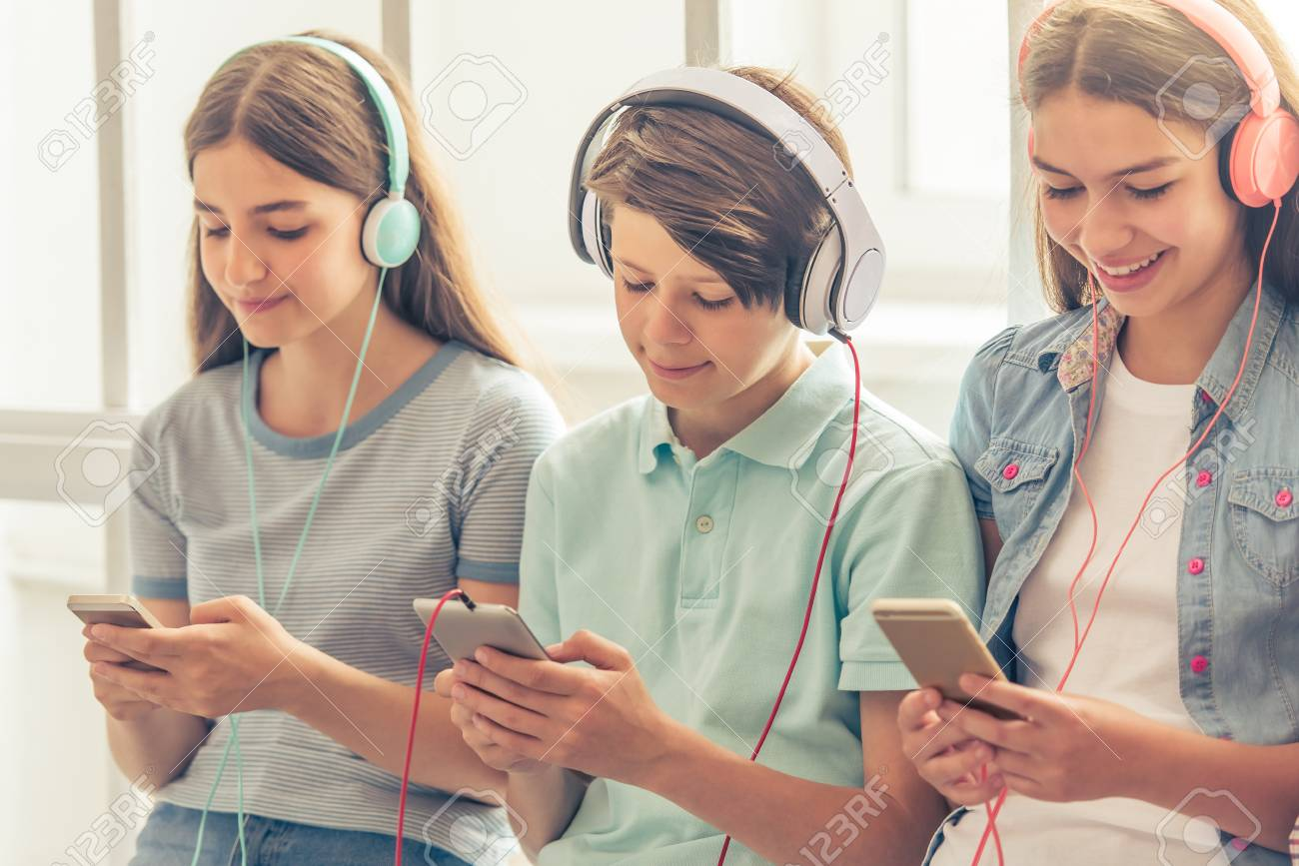
IZZIV
V skupinah po tri poiščite slovensko pesem, v kateri najdete veliko veznikov in vezniških besed.
Kitico z največ vezniki in vezniškimi besedami prepišite v zvezek.
Obkrožite veznike in podčrtajte vezniške besede.
Pojasnite, ali vezniki povezujejo besede ali besedne zveze.
Pojasnite, katera razmerja so izražena z vezniki in vezniškimi besedami.

Slide 12
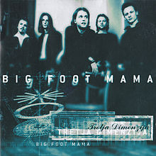
Primer:
Big Foot Mama, Led s severa
Mlin na veter me bo gnou
Da ne bom nikol' pristou
Glih zdej plavam čez oblak
In me reže težek zrak.
Al bo sonce, al bo sneg
Mene grab nervozn smeh
Rad bi ujel le njeno dlan
Da ne odplavam predaleč stran.
Dnevi niso rok'n'roll
Ampak vedno tišji mol
Oči mi grize mrzu led
Samo jaz vidim njeno sled.
Umikam se, da jo ne mot'
Ampak izpadem idiot
Zato pa jadram u ekstrem
Da spoznam tist, kar že vem
Prou dobr' vem.
In jaz grem tja,
Kjer je led iz severa
In jaz grem tja,
Kjer je plesna muzika.
Trgam zlato jabolko
Lohk bi rezu mavrico
Čuvam sonce in nebo
In to res sam' za njo
A vse to spremla črn ptič
In mi zmeri vse unič‘
…

